Slide 1
第三节 认识个人投资
1.正确认识理财财商，培养提高财商
2.正确认识财富金钱，学习金钱法则
3.正确认识理财定义，做到开源节流
4.正确认识理财目的，追求幸福生活
5.正确树立理财观念，建立致富思想

Slide 2
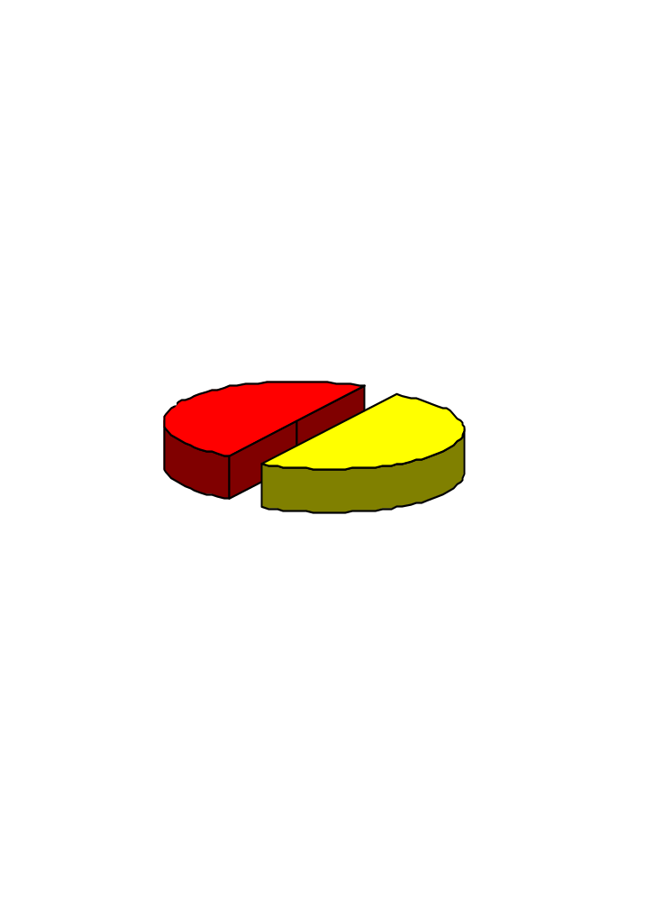

一个值得我们反省的现象
20%家庭
20%家庭
工薪收入
工薪收入
投资收入 投资收入
Notes:
1,一辈子勤奋努力的工作，辛辛苦苦的赚钱，却不知如何有效运用资金，节俭一辈子，从不敢消费享受。
2,图以小博大，不堪自己的能力，在金钱游戏中打滚，失利后颓然收手，放弃从头开始的信心，落得后辈子悔恨抑郁再难振作。
3,象鸵鸟一样只知埋头苦干，更别说如何去投资理财。
4,过分强调储蓄，看起来财富尽在掌中，实则不懂得钱的道理；
5,财源滚滚，但挥霍无度，没什么保障的观念，并且把自己对钱的理解潜移默化的传给下一代。
6,认为自己没有足够的钱，没有资格也没有必要去谈论和学习理财

Slide 3
正确认识理财财商，培养提高财商
20%的理财观
1,一辈子勤奋努力的工作，辛辛苦苦的赚钱，却不知如何有效运用资金，节俭一辈子，从不敢消费享受。
2,图以小博大，不堪自己的能力，在金钱游戏中打滚，失利后颓然收手，放弃从头开始的信心，落得后辈子悔恨抑郁再难振作。
3,象鸵鸟一样只知埋头苦干，更别说如何去投资理财。
4,过分强调储蓄，看起来财富尽在掌中，实则不懂得钱的道理；
5,财源滚滚，但挥霍无度，没什么保障的观念，并且把自己对钱的理解潜移默化的传给下一代。
6,认为自己没有足够的钱，没有资格也没有必要去谈论和学习理财。

Slide 4
时间的金钱价值
$ 1 $ 1?
今天 一個月後
今天的一元会等同于一个月后的一元吗?

Slide 5
第三节：认识个人投资
一、个人投资
什么是投资(P19)
投资：就是个人或机构对自己持有的货币资金的一种运用，即购买金融资产或实际资产，以期将来能获得经常性收入或本金的增值。
实际资产：以实物形式存在的资产，如土地、厂房、机器设备、各种耐用消费品、住宅等。
金融资产：以金融形式存在的资产，如银行存款、债券、股票、外汇等

Slide 6
1、个人投资的分类（P19）
直接投资: 把货币资金直接投入到实际生产、流通、服务和消费领域，以期获得收益的活动。（投资各种事业、企业、房地产等）
间接投资：把货币资金用于购买金融资产以期获得收益的活动（银行存款、购买股票、债券等,以及购买贵金属、古董、宝石、邮票等）
按货币回收期不同:短期投资 中期投资 长期投资

Slide 7
2.投资收益与投资风险（P19）
投资收益：经常收入、资本利得
经常收入：包括经营收入和利润，以及利息、债息、股息、红利等按期配发的收入
资本利得：资本金的升值带来的利差收益
风险：投入一定的货币资金在将来一定时期内发生亏损的可能性，以及可能获得的收益大小的概率分布状况。

Slide 8
二、个人投资工具
1、储蓄（P20）
（1）储蓄：个人将属于其所有的人民币或外币存入储蓄机构，储蓄机构开具存折或存单作为凭证，个人凭存折或存单作可以支取存款本金和利息，储蓄机构依照规定支付存款本金和利息的活动。

Slide 9
（2）储蓄的特点：安全性高、流通性好
（3）我国的储蓄机构
主要有：各商业银行、信用合作社、邮政储蓄等
（4）存款利息（利息=本金*利率*期限）
储蓄存款的收益是利息。
利息：是借贷关系中由借入方付给贷出方的报酬
（5）存款储蓄的类型
储蓄存款主要有活期储蓄和定期储蓄两大类。

Slide 10
2、股票(P21-22)
（1）股票是股份有限公司筹集资本时向出资人出具的股份凭证。
（2）流通性是股票的生命力所在
（3）股票投资的收益与风险
股票投资的收入包括两部分：一是股息和红利收入，这是从公司取得的利润中定期获得的一部分分配收入；二是股票价格上涨带来的差价，这种收入有时很高。

Slide 11
3、债券 （P23-24）
（1）债券的定义：债券是一种债务证书，是筹资者给投资者的债务凭证，承诺在一定时期支付约定利息，并到期偿还本金。
一般来说，债券主要有期限、面值、价格、利率、偿还方式等项目组成。
（2）债券的种类
根据发行者不同，目前我国的债券主要有国债、金融债券、企业债券。

Slide 12
5、保险
（1）保险的含义
保险是指投保人根据合同约定，向保险人支付保险费，保险人对合同约定的可能出现的事故，因其发生所造成的财产损失承担赔偿保险金责任，或者当被保险人死亡、伤残、疾病或达到合同约定年龄期限时，承担给付保险金责任的行为。
（2）保险机构与保险类型
在我国，只有依法设立的保险公司才能经营保险业务，其他单位和个人不得经营。如：中国人民保险公司，太平洋保险公司等。
从大的方面说，保险分为人身保险和财产保险两大类。人身保险以人的寿命和身体为保险对象，财产保险以财产及其有关利益为保险对象。

Slide 13
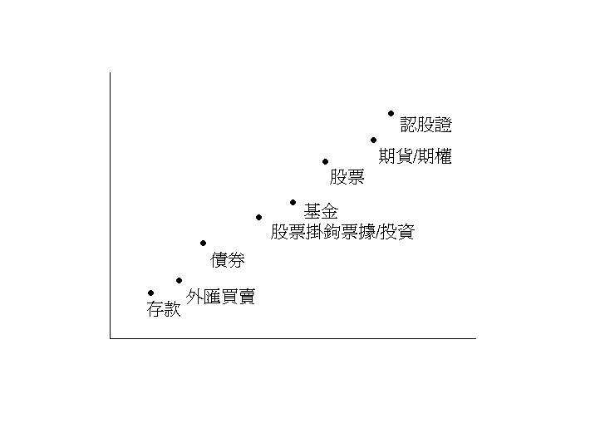
投资产品之风险与回报

Slide 14

最好的投資，就是自己
40岁──人脉广布，用钱赚钱。
投资＞固定收息，广结善缘进入
人生收成期。
30岁──事业崭露头角，理財不犯錯。
薪水＞投机获利，永远曝露在资讯流頂尖。
25岁──进入有竞争力的企业。
知识＞学历，永不间断的学习！

Slide 15
一、个人投资
投资（P19）：就是个人或机构对自己持有的货币资金的一种运用，即购买金融资产或实际资产，以期将来能获得经常性收入或本金的增值。
1、个人投资的方式（P19）
（1）直接投资和间接投资
（2）短期、中期、长期
2、投资收益与投资风险（P20）
收益方式：经常收入 & 资本利得
二、个人投资工具
1、储蓄 （P21）：活期和定期
2、股票 （P22）：股息和分红 & 股票差价
3、债券 （P23）：政府债券、金融债券、企业债券

Slide 16
★课堂练习
［例1］ 下列对股票、债券的理解不正确地是（ ）
它们是筹资者向投资者出具的投资凭证或债务凭证
发行股票、债券是一种筹集资金的行为
购买股票、债券是一种投资行为
购买股票、债券是一种盈利行为
答案：D
［例2］ 下列不属于股票投资收入的是 （ ）
A．股票本金 B．股息 C．红利 D．股价上涨差额
答案：A
［例3］企业债券与金融债券的不同在于 （ ）
A．它是一种债务凭证 B．它有较大风险，安全性小
C．它以企业的经营利润作保证 D．它到期还本付息
答案：C
［例4］ 下列对保险的认识正确地是 （ ）
A、它可以为投保人转移风险 B、它可以使投保人免受风险
C、保险机构的盈利没有保障 D、保险公司是社会公益机构，不以盈利为目的
答案 A
★课余作业
假如你家里有10万元闲置资金，请你根据家庭实际，设计一套你最中意的投资方案。

